Slide 1
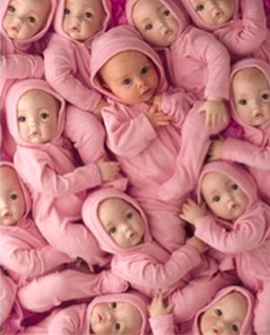
细胞的多样性和统一性

Slide 2
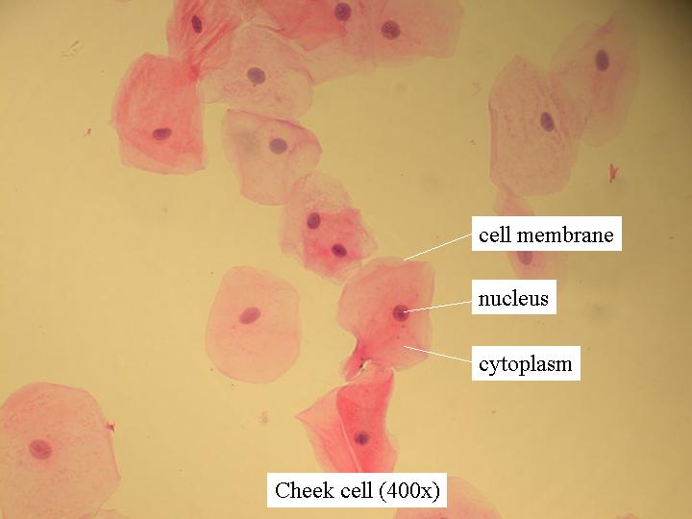
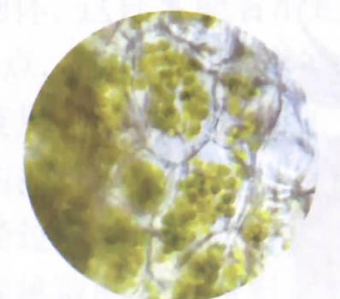
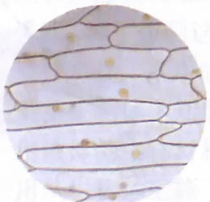
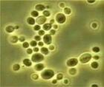
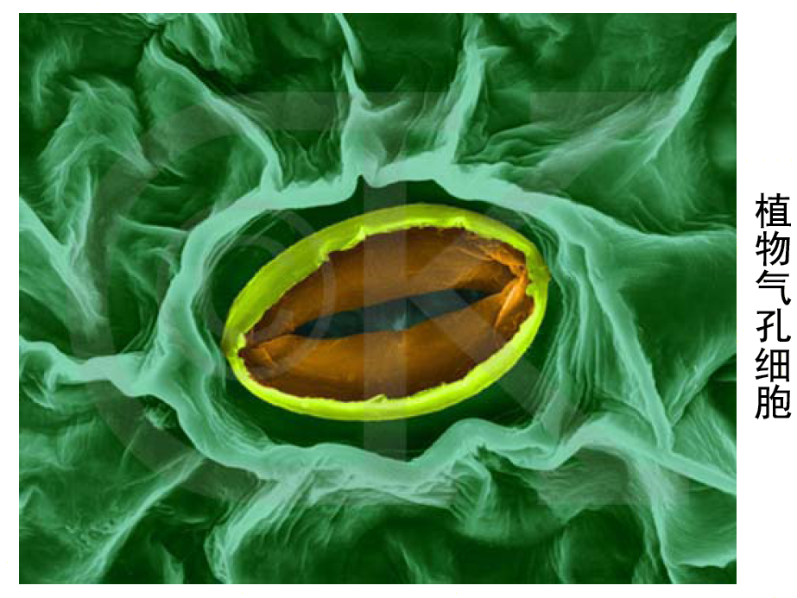
细胞的多样性
1、不同生物的细胞，结构和功能有差别

Slide 3
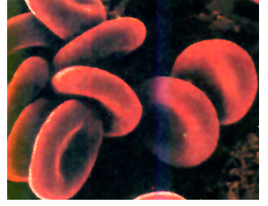
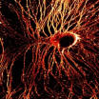
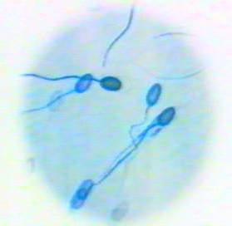
细胞的多样性
2、同一生物的不同细胞，其结构和功能也有差别

Slide 4
细胞的多样性
3、生物界的细胞分为两类，结构和功能上有较大差别
根据细胞内有无以核膜为界限的细胞核,可分为:
真核细胞
原核细胞
真核生物:真菌、植物、动物
原核生物:细菌、蓝藻

Slide 5
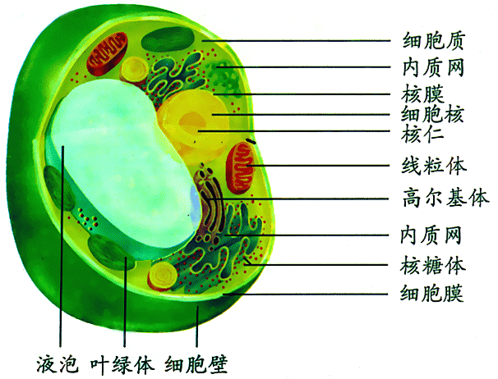
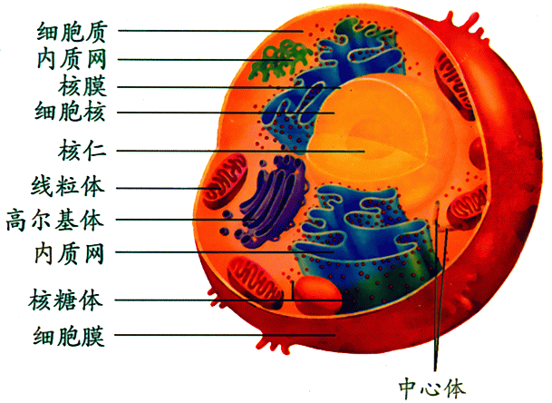
真 核 细 胞
内部结构复杂
有成形的细胞核，有核膜和核仁
DNA与蛋白质结合，形成染色体（质）
细胞膜
细胞核
细胞质

Slide 6
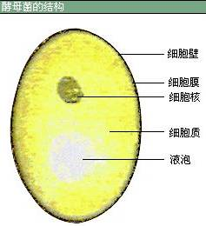
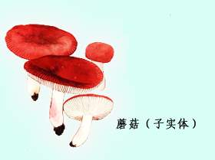
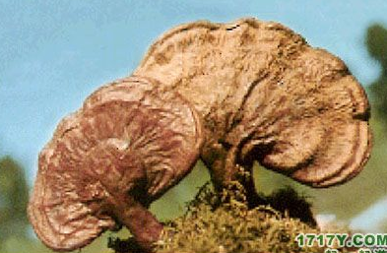
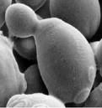

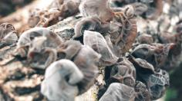
真菌
霉菌
啤酒酵母菌

Slide 7
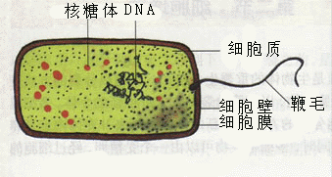
原 核 细 胞
内部结构简单，唯一的细胞器是核糖体
无典型的细胞核，环状DNA分子分布在细胞内某个区域（拟核），无核膜
DNA不与蛋白质结合

Slide 8
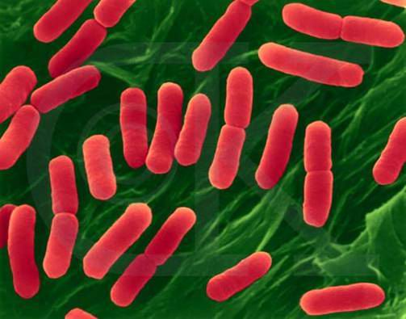
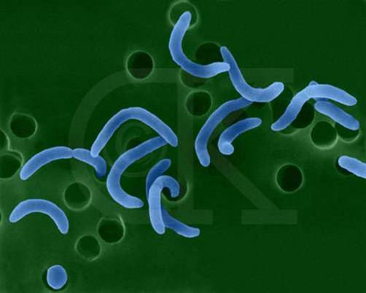
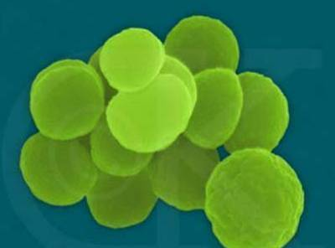
大肠杆菌
弧形霍乱菌
各种细菌形态
淋病球菌

Slide 9
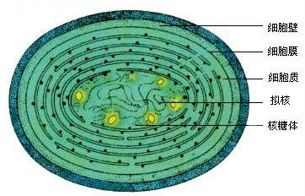
蓝藻

Slide 10
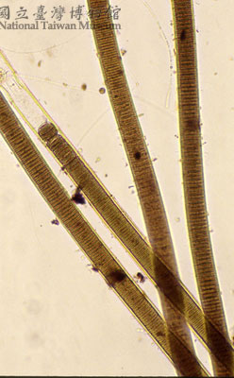
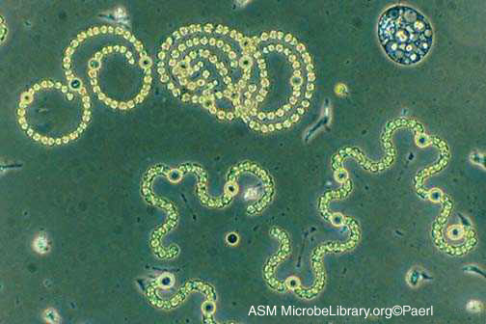
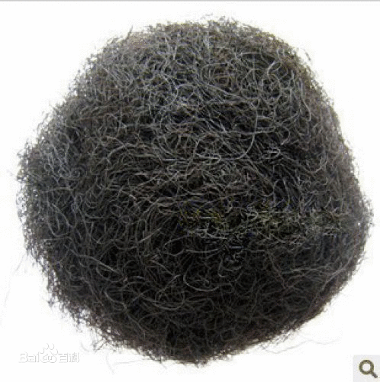
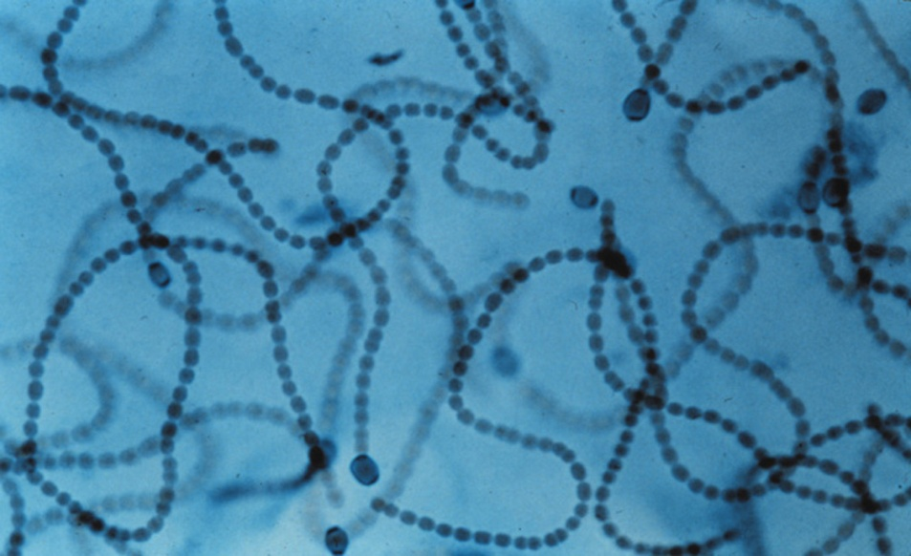
项圈藻
颤藻
念珠藻
发菜

Slide 11
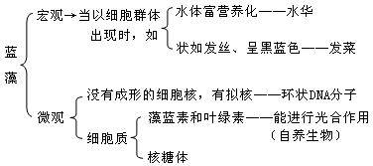
原核生物的一些基本特征

Slide 12
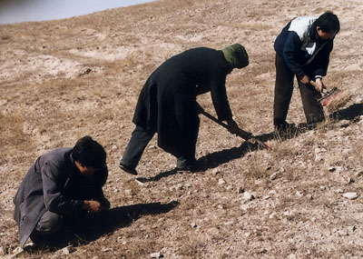
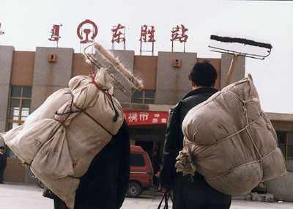
再这样发菜真的要绝了
过渡的采挖破坏了西北地区的生态环境!

Slide 13
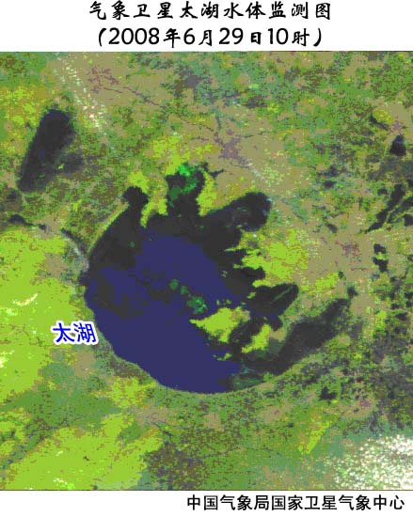
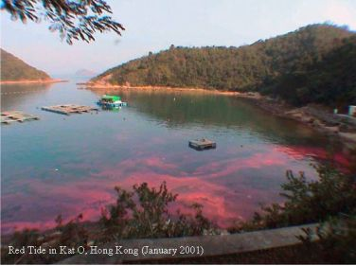
水体富营养化－－－N 、P过多
淡水： 水华
海水： 赤潮

Slide 14
自养生物
自己利用无机物制造有机物，并贮存能量
植物、光合细菌蓝藻、硝化细菌

Slide 15
异养生物
吸收现存有机物制造有机物，并贮存能量
动物、真菌大多数细菌

Slide 16
腐生
从死亡的生物体上获取有机物，并贮存能量
腐生细菌：甲烷菌
腐生真菌：食用菌
腐生动物：蚯蚓、秃鹰

Slide 17
寄生
从活的生物体上获取有机物，并贮存能量
寄生细菌： 幽门螺旋菌、肺炎双球菌 寄生真菌：各种癣菌
寄生虫：蛔虫、绦虫
寄生植物：兔寄生、桷寄生

Slide 18
高中阶段接触到的原核生物
甲烷菌 乳酸菌 醋酸菌 硝化细菌 光合细菌肺炎双球菌、破伤风杆菌等各类球菌杆菌螺旋菌
细菌
蓝藻
色球藻 念珠藻(发菜) 颤藻 螺旋藻
放线菌
衣原体/支原体/立克次氏体

Slide 19
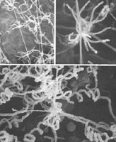
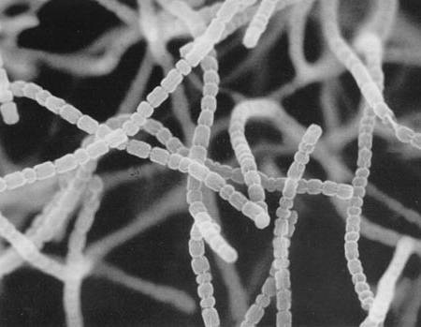
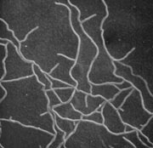
各种放线菌形态

Slide 20
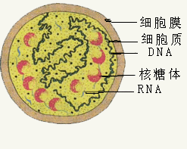
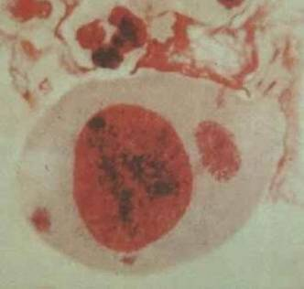
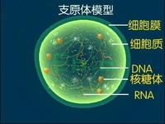
支原体——最小、最简单的细胞，没有细胞壁
衣原体

Slide 21
名为菌的生物既有原核，也有真核
真菌都是真核的，如单细胞的酵母菌，多细胞的各种食用菌：蘑菇猴头灵芝等
名为藻的生物既有原核，也有真核
藻类植物如绿藻红藻褐藻轮藻衣藻水绵海带紫菜裙带菜
记住蓝藻，余下的都是真核生物

Slide 22
原核细胞和真核细胞的区别
 | 原核细胞 | 真核细胞
细胞大小
细胞核
染色体
细胞器
主要类群
较小
（1μm～10μm）
较大
（10μm～100μ）
有核膜 有成形的细胞核
没有核膜，称为拟核
无染色体，环状DNA不与蛋白质结合
有染色体，染色体由DNA和蛋白质结合
有核糖体、线粒体、内质网、高尔基体、叶绿体（植物）等
只有核糖体
细菌、蓝藻、衣原体、放线菌
动物、植物、真菌等

Slide 23
细胞的统一性
原核细胞和真核细胞
1.结构相似：
都有细胞膜、细胞质
2.都有ＤＮＡ：
与细胞的遗传和代谢关系十分密切

Slide 24
细胞学说建立的过程:
从人体的解剖和观察入手
1543，比利时，Vesalius和他的《人体结构》
18c，法国，Bichat和他的“原始结构”——21种组织
显微镜下的重大发现
1665年，英国的罗伯特·胡克(R. Hooke)命名了cell
17c，荷兰的列文·虎克(Leeuwenhoek)第一个观察了活细胞
理论思维和科学实验的结合
18c，德国自然哲学家的纤毛虫聚合体论
1837和1838，施莱登Schleiden和施旺Schwan
建立细胞学说
细胞学说在修正中前进
Nageli的发现
1858年，德国，Virchow: 细胞通过分裂产生新细胞

Slide 25
细胞学说要点
1、细胞是一个有机体，一切动植物都由细胞发育而来，并由细胞和细胞产物所构成
2、细胞是一个相对独立的单位，既有它自己的生命，又对与其它细胞共同组成的整体的生命起作用
3、新细胞可以从老细胞中产生

Slide 26
细胞学说主要阐述了
细胞的多样性还是生物界的统一性？
细胞学说提示了细胞的统一性和生物体结构的统一性，使人们认识到各种生物之间存在共同的结构基础

Slide 27
关于显微镜的使用
显微镜的放大倍数
放大倍数放大的是
显微镜最重要的技术参数
目镜放大倍数×物镜放大倍数
直线(不是面积)
分辨率(不是放大倍数)

Slide 28
放大倍数与图像
放大倍数小，视野亮、细胞多
放大倍数大，视野暗、细胞少
物镜、目镜的长短与放大倍数
物镜与载玻片的距离
物镜放大倍数大，镜头长
目镜放大倍数大，镜头短
放大倍数大，距离短、景深短
放大倍数小，距离长、景深大

Slide 29
低倍镜寻找目标、移到中央、高倍镜观察
目标的寻找和观察
把观察目标移到中央
显微镜的聚焦
图像在视野的左上方，标本向左上方移动(反向移动)
先粗准焦螺旋、后细准焦螺旋螺旋，高倍镜只用细准焦螺旋

Slide 30
调节亮度的方法
判断污染物的位置
调节亮度开关(换凹面或平面反光镜)调节光圈大小
移动标本，污染物移动，污染物在标本上
转换物镜，污染物移动，污染物在物镜上
转动目镜，污染物移动，污染物在目镜上
(污染物不会在光源[反光镜、聚光镜]上)

Slide 31
练一练
当显微镜的目镜为10×，物镜为10×时，在视野直径范围内看到一行相连的32个细胞。若目镜不变，物镜换成40×，则在视野中可看到这行细胞中的
A．4个 B．8个 C．16个 D．32个
B

Slide 32
用低倍镜观察洋葱表皮的细胞比用高倍镜观察到的细胞数目、大小和视野的明暗情况依次为 （ ）
A．多、大、亮 B．少、小、暗
C．多、小、亮 D．少、大、暗
C

Slide 33
在显微镜下观察洋葱表皮细胞，调节细准焦螺旋，看到同一视野中，有的地方物象清晰，有的地方物象不清晰，产生这种现象的原因是： （ ）
A．洋葱标本的厚薄不均匀
B．光源有变化
C．细准焦螺旋转动太快
D．显微镜坏了
A

Slide 34
习 题
1、下列四种生物中，哪一种生物的细胞结构与其他三种生物的细胞有明显的区别（ ）
A．草履虫 B．衣藻
C．酵母菌 D．乳酸菌
2、细菌、蓝藻等细胞与高等动植物细胞的主要区别在于（ ）
A．没有成形的细胞核
B．体积小，进化地位原始
C．分布广泛，适应能力强
D．遗传信息量少，以一个环状DNA为载体
D
A

Slide 35
习 题
B
3、下列各项中，属于原核生物的是（ ）
A．衣藻 B．颤藻 C．红藻 D．褐藻
4、19世纪30年代创立的细胞学说的最主要的意义是（ ）
A．证明病毒不具有细胞结构
B．使人们对生物体的结构认识进入微观领域
C．证明生物之间存在亲缘关系
D．发现动、植物细胞的不同之处
C

